Slide 1
আজকের ক্লাসে সবাইকে স্বাগতম

Slide 2
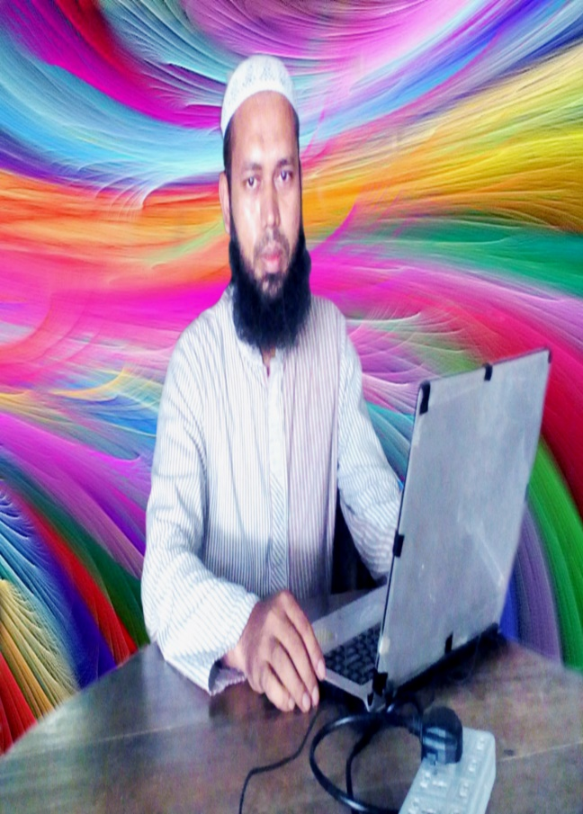
শিক্ষক পরিচিতি
মোঃ মুহসিন সরদার
সহকারি শিক্ষক
জাড়িয়া ইসলামিয়া সিদ্দিকিয়া দাখিল মাদ্রাসা
ফকিরহাট , বাগেরহাট।
মোবাইলঃ
০১৭২৭ ২৯৬ ২২৫
০১৯৭৭ ২৯৬ ২২৫

Slide 3
পাঠ পরিচিতি
শ্রেণীঃ এবতেদায়ি ২য়
বিষয়ঃ বাংলা
পাঠঃ আমাদের দেশ
পাঠ্যাংশঃ আমাদের দেশ - - -
- - - গান আর গান
সময়ঃ ৪৫ মিনিট

Slide 4
শিখনফল
১) উচ্চারিত পঠিত বাক্য, কথা মনোযোগ সহকারে শুনবে।
২) প্রমিত উচ্চারণে ও ছন্দ বজায় রেখে কবিতা আবৃত্তি
করতে পারবে।
৩) পাঠে ব্যবহৃত শব্দ দিয়ে শুণ্যস্থান পুরণ করতে পারবে।

Slide 5
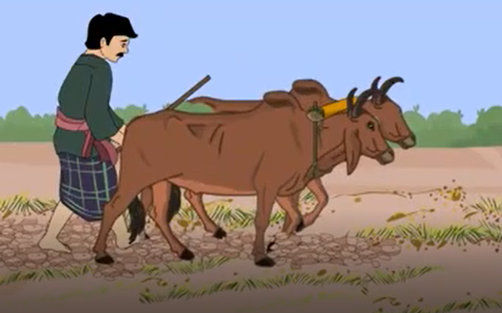
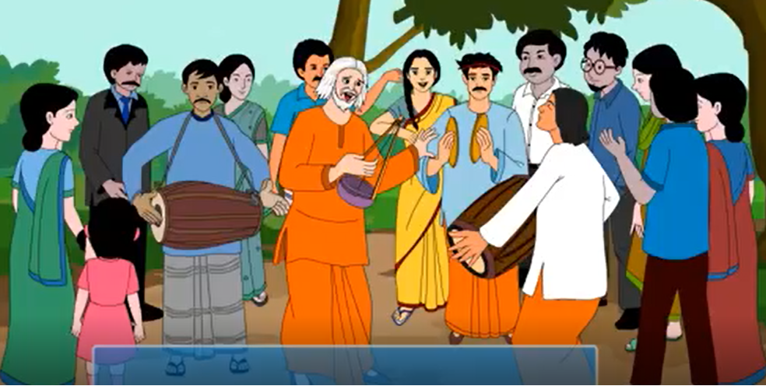
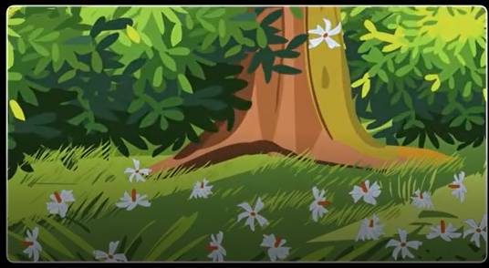
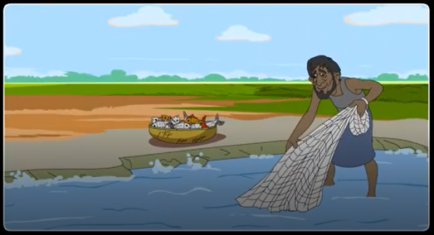
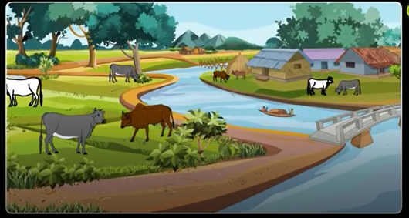
ছবিতে তোমরা কী দেখতে পাচ্ছ

Slide 6
আজকের পাঠের বিষয়
আমাদের দেশ

Slide 7
চল একটি ভিডিও দেখি

Slide 8
আজকের পাঠের
বিষয়
“আমাদের দেশ”
ছবিতে তোমারা কি দেখতে পাচ্ছ

Slide 9
আমাদের দেশ
আ,ন,ম, বজলুর রশীদ
আমাদের দেশ তারে কত ভালোবাসি
সবুজ ঘাসের বুকে শেফালির হাসি,
মাঠে মাঠে চরে গরু নদী বয়ে যায়
জেলে ভাই ধরে মাছ মেঘের ছায়ায়।
রাখাল বাজায় বাঁশি কেটে যায় বেলা
চাষা ভাই করে চাষ কাজ়ে নেই হেলা।
সোনার ফসল ফলে খেত ভরা ধান
সকলের মুখে হাসি, গান আর গান।
সবাই একসাথে
কবিতাটি
আবৃত্তি কর।

Slide 10
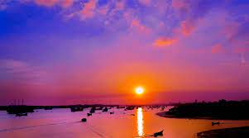
শব্দগুলো পাঠ থেকে খুজে বের কর এবং অর্থ বল
শেফালি
শিউলি ফুল
বেলা
সময়
হেলা
অবহেলা

Slide 11
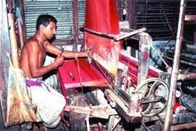
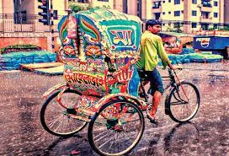
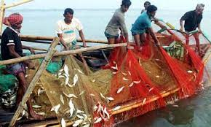
ছবি দেখে কে কী কাজ করে তা বল ও খাতায় লেখ
নৌকা চালান
কাপড় বানান
মাঝি
তাঁতি
রিকশা চালান
মাছ ধরেন
রিকশা চালক
জেলে

Slide 12
প্রশ্নগুলোর উত্তর মুখে মুখে বল
১) গরু কোথায় চরে ?
গরু মাঠে চরে।
২) রাখাল কী করে ?
রাখাল বাঁশি বাজায়
৩) চাষি ভাই কী করেন ?
চাষি ভাই চাষ করেন।
৪) জেলে ভাই কী করেন ?
জেলে ভাই মাছ ধরেন।

Slide 13
খালি জায়গায় কবিতাটির ঠিক লাইনটি বল
আমাদের দেশ তারে কত ভালবাশি
মাঠে মাঠে চরে গরু নদী বয়ে যায়
রাখাল বাজায় বাঁশি কেটে যায় বেলা

Slide 14
বাড়ির কাজ
কবিতাটি সুন্দর করে হাতের
লেখার খাতায় লিখে নিয়ে আসবে।

Slide 16
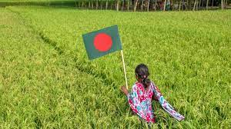
ধন্যবাদ
পরিশেষে
সবার উজ্জ্বল ভবিষ্যৎ কামনা করে এবং আগামী ক্লাসের আমন্ত্রন জানিয়ে আজকের মত বিদায়।

